Slide 1


3D CAD Mouse
Timotej Polc, Maroš Kocúr, Eduard Zelenay, Erik Môcik

Slide 2

O projekte
Cieľom je pomôcť návrhárom CAD vytvoriť si vlastnú 3D DIY myš za dostupnejšiu cenu
Zvyšuje rýchlosť modelovania v porovnaní s klasickou 2D myšou
Využíva mikrokontrolér STM32F303K8 a 3D magnetický senzor TLV493D
Znižuje počet potrebných pohybov pre operácie ako je rotácia objektu

Slide 3
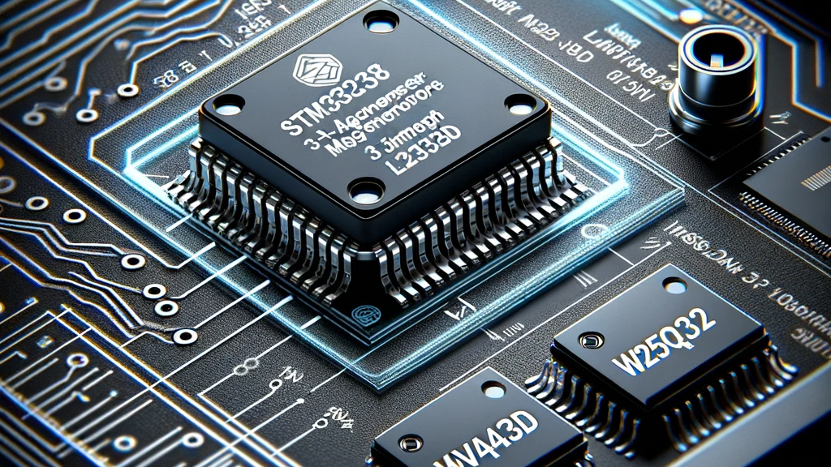
Kľúčové komponenty
Mikrokontrolér: STM32F303K8
3-osový magnetometer: TLV493D
Flash pamäť: W25Q32

Slide 4
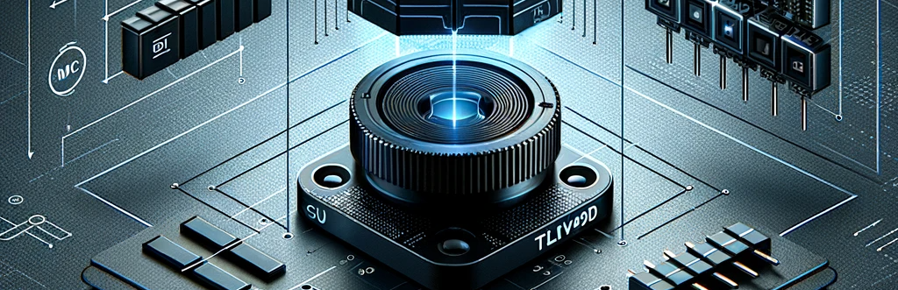
TLV493D - 3D Magnetický Senzor
Detekuje hustotu magnetického toku v troch smeroch
Používa laterálne a vertikálne Hall platničky
Komunikuje s MCU cez I2C

Slide 5
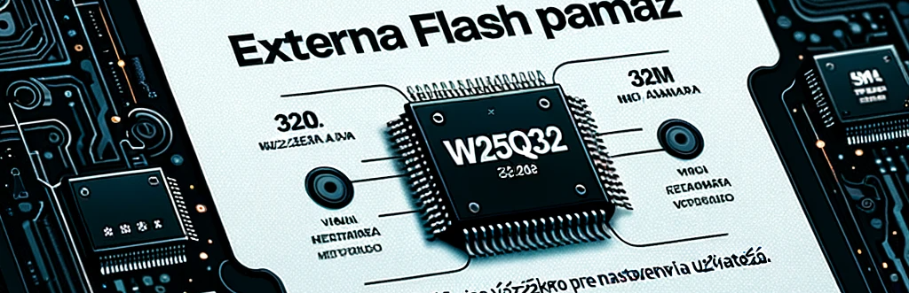
W25Q32
Externá sériová flash pamäť W25Q32 slúži ako úložisko pre nastavenia DPI užívateľa a akčné tlačidlá.
W25Q32 podporuje SPI protokol pre komunikáciu s MCU.

Slide 6

Komunikácia s počítačom
Zabezpečená pomocou 3D skriptu, ktorý komunikuje s mikrokontrolérom a Windows aplikáciou.

Slide 7
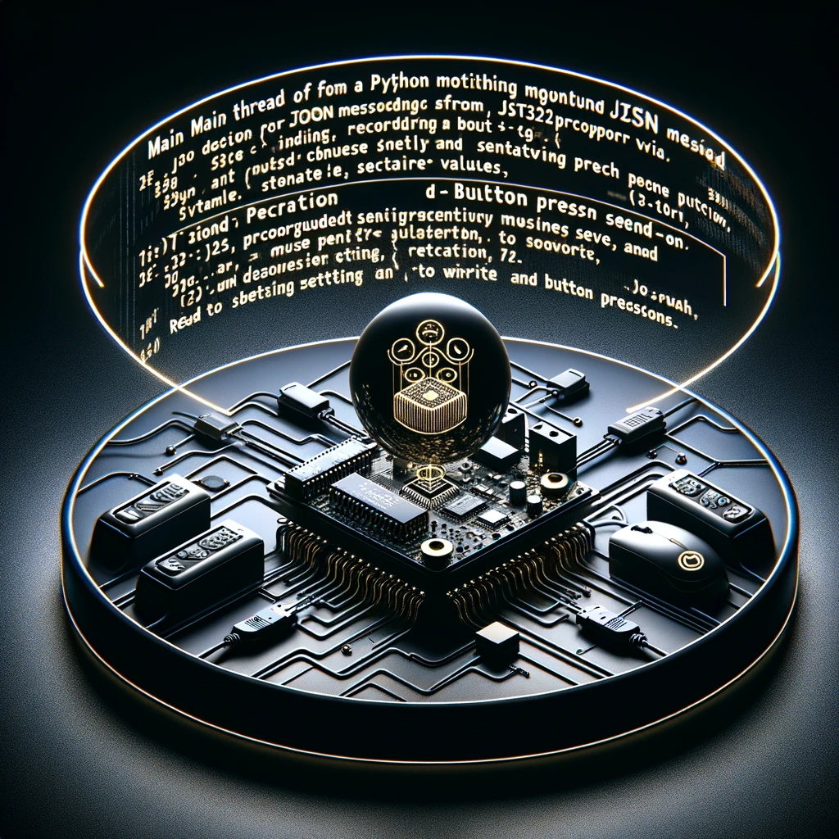

Hlavné vlákno
Hlavné vlákno Python skriptu sleduje JSON správy od STM32 cez USART, zaznamenávajúce údaje o rotácii a stlačení tlačidiel.
Pri stlačení nakonfigurovaného tlačidla STM32 odošle hodnotu určujúcu jeho funkciu.
Vlákno zároveň umožňuje čítanie a zápis konfigurácie citlivosti myši a funkcií tlačidiel.

Slide 8
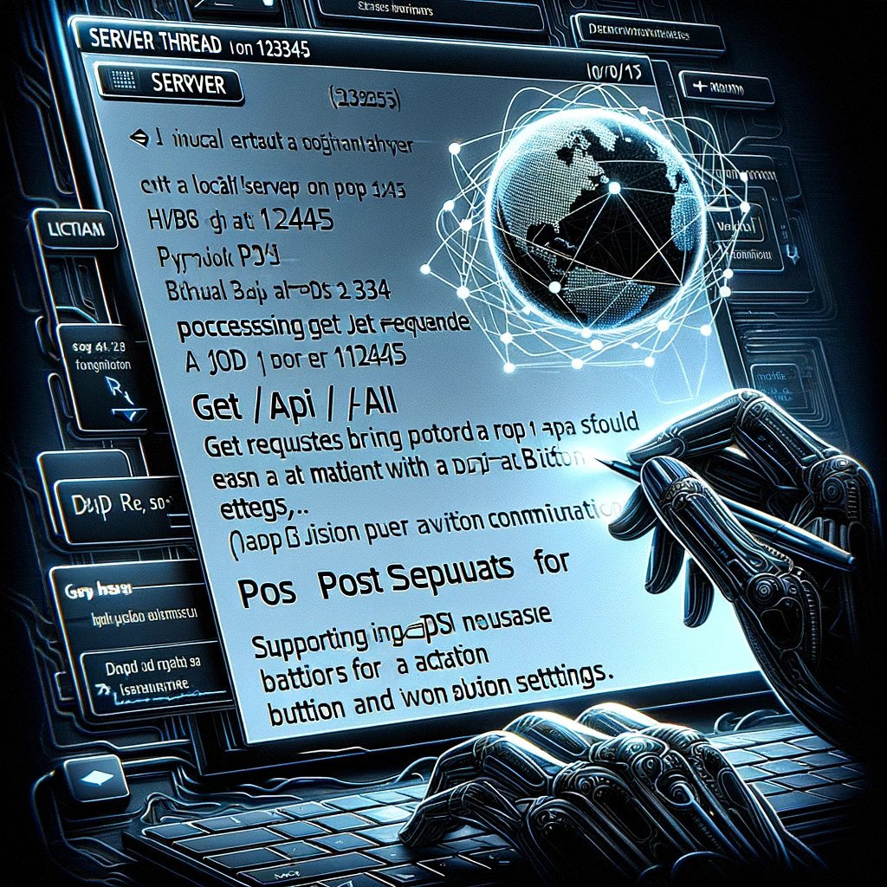
Serverové vlákno
Serverové vlákno Python skriptu spracováva HTTP komunikáciu s Windows aplikáciou, vytvára lokálny server na porte 12345.
Ponúka GET požiadavku na ceste /ma/api/all, ktorá vráti JSON správu s DPI a nastaveniami Akčného Tlačidla 0 a 1.
Podporuje POST požiadavku s JSON telom na konfiguráciu DPI a akčných tlačidiel.

Slide 9
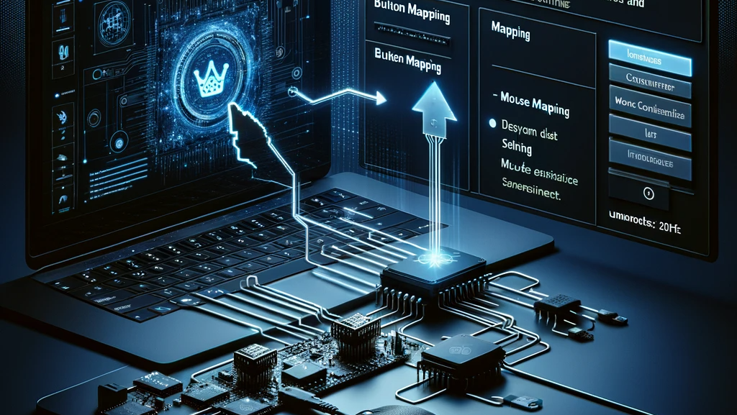
Aplikácia
PC aplikácia je WPF GUI, ktorá komunikuje s mikrokontrolérom cez UART prostredníctvom IO portu, umožňujúc plynulú komunikáciu bez potreby užívateľskej znalosti o zariadení.
Funkcie zahŕňajú zobrazenie základných informácií o myši, mapovanie tlačidiel a nastavenia citlivosti osí myši.

